Slide 1



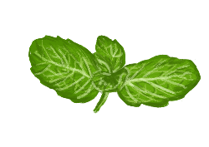


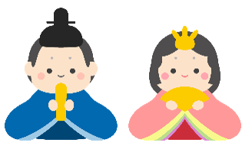




気温の変化と人の動きに要注意！
〜 自店地域の立地特性に合わせた品揃え・オペレーションを! 〜
〈2025年3月版〉
3/1 | 2 | 3 | 4 | 5 | 6 | 7 | 8 | 9 | 10 | 11 | 12 | 13 | 14 | 15 | 16 | 17 | 18 | 19 | 20 | 21 | 22 | 23 | 24 | 25 | 26 | 27 | 28 | 29 | 30 | 31 | 4/1 | 4/2 | 4/3
土 | 日 | 月 | 火 | 水 | 木 | 金 | 土 | 日 | 月 | 火 | 水 | 木 | 金 | 土 | 日 | 月 | 火 | 水 | 木 | 金 | 土 | 日 | 月 | 火 | 水 | 木 | 金 | 土 | 日 | 月 | 火 | 水 | 木
先負 | 仏滅 | 大安 | 赤口 | 先勝 | 友引 | 先負 | 仏滅 | 大安 | 赤口 | 先勝 | 友引 | 先負 | 仏滅 | 大安 | 赤口 | 先勝 | 友引 | 先負 | 仏滅 | 大安 | 赤口 | 先勝 | 友引 | 先負 | 仏滅 | 大安 | 赤口 | 先負 | 仏滅 | 大安 | 赤口 | 先勝 | 友引
防災用品点検の日 | ミニの日 | ひな祭り | バウムクーヘンの日 | 啓蟄（けいちつ） | スポーツ新聞の日 | メンチカツの日 | ビールサーバーの日 | 感謝の日 | ミントの日 | 防災意識を育てる日 | スイーツの日 | サンドイッチデー | ホワイトデー | いちごの日 | いい色髪の日 | 春の彼岸入り | 米食の日 | カメラ発明記念日 | 春分の日 | アジフライの日 | ショートケーキの日 | 世界気象デー | ホスピタリティ・デー | 散歩にゴーの日 | 風呂の日 | さくらの日 | 三つ葉の日 | 肉の日 | スポーツ栄養の日 | 年度末 | 入社式 | 歯列矯正の日 | シミ対策の日
 |  |  |  |  |  |  |  |  |  |  |  |  |  |  |  |  |  |  |  |  |  | （
防災用品の点検を促そう。防災用品チェック表を配布し、欠品や賞味期限が切れた商品の買い足し訴求を高めよう。 | ミニ丼やミニカレーなどの少量サイズの商品をピックアップしよう。受験生や短縮授業の間食、夜食にお薦め。 | お祝い料理、ケーキ、ひなあられ、ひし餅などの関連商品を展開。食後のご褒美スイーツなどを提案する。 | 菓子類などホワイトデーの訴求を高める。販促物を使って、積極的なＰＲを。 | 二十四節気の一つで、暖かい日が増え、冬ごもりの虫が地上にはい出る頃。気候が不安定だが、春らしい陽気の日は、春物新商品・限定商品を売り込もう。 | 気温が上昇し、スポーツや野外行楽をする人が少しずつ増え始める。暖かい日は、スポーツ用品、野外行楽商品を売り込むチャンス。 | メンチカツ、コロッケや唐揚げなど、揚げ物を売り込もう。この先、春休みのおやつ、春の野外行楽、花見のつまみとしてもお薦め。 | ビールが少しずつ動き始める。気温が前日より２～３度上昇した日は、体感温度も上がるのでビールを売り込もう。 | 年度末から新年度にかけて、新規客が増える時期。日頃の感謝を込めた挨拶を徹底しよう。 | 気温が上昇すると嗜好が変化し、さっぱりとした爽やかな商品が好まれる。ミントや爽やかなフレーバーの商品を提案しよう。 | 東日本大震災から14年。1日の防災用品点検の日 同様、防災用品、飲料水、衛生用品など、防災や災害時に役立つ商品を目立つ場所に展開しよう。 | 14日はホワイトデーにつき、限定商品やプレミアム商品など、スイーツフェアを開催しよう。 | サンドイッチの割引キャンペーンを提案する。飲料やスープ、惣菜とのセット割引などを行うと効果的だ。 | ホワイトデーは当日販売の売上も大きい。忘れている人もいるため、声掛けや販促物、商品見本の表示でＰＲする。 | 毎月15日はいちごの日。春らしいいちごを使ったスイーツ、イいちごのフレーバーの春季商品を販促物でアピールしよう。 | 毎月16日はいい色髪の日。自分で髪を自由に染められるセルフへアカラー剤やヘアケア商品をＰＲしよう。 | 墓地、霊園近隣の店舗では、彼岸参りのお客が来店する。ぼた餅、線香、ろうそく、生花など、関連商品を多めに持つこと。 | 毎月18日は米食の日。野外行楽を楽しむ人でにぎわう時季。弁当やおにぎりの需要が高まるので、機会ロスをしないこと。 | 卒業式、入学式、入社式、春休み行楽などで撮影の機会が増える。常時、使い切りカメラ、撮影媒体や電池、携帯用充電器を用意。 | 今年は木曜日につき、金曜日に休みを取り連休にする人も多い。引っ越しが多い頃なので、関連商品を多めに持つこと。 | アジフライ、エビフライ、カキフライなど、フライ惣菜を強化しよう。 | 15日のいちごの日同様、イチゴを使ったショートケーキやムースなどのデザートを強化。春休み中は家族や友達など大勢で食べるスイーツも用意する。 | 彼岸を過ぎると、気温が一気に上昇し、春めいた気候になる。冬季商品が残っているようであれば、早めに売り切る。 | ホスピタリティとは、心からのおもてなし。接客における重要な精神だ。この日を機にスタッフの接客を見直す機会にしよう。 | 散歩やジョギング、花見、遠足、行楽と外出機会が増える。春の強風など、天候が不安定なときは野外行楽商品が売れないので注意。 | 毎月26日は風呂の日。引っ越しシーズンは、台所、風呂、トイレなど水回りの掃除用品を緊急的に購入する人が多い。欠品は大きな機会ロスになる。 | 桜の開花時期。桜は開花から１週間ほどで満開に。花見関連商品の需要がピークになるので、関連商品を強化する。 | 三つ葉は、おひたしや和え物、吸い物などの具として広く用いられている。この日にちなみ、和食を提案しよう。 | 毎月29日は肉の日。気温の変化で体調を崩す人が多い。スタミナづけに、牛丼、カツ丼、カレー、唐揚げ、焼き肉弁当などの肉商品を薦めよう。 | アスリートにとってバランスの良い食事とは、主食・主菜・副菜・汁物・果物・乳製品の6品をそろえること。この日を機に食生活の見直しを提案しよう。 | 年度の変わり目は人の動きが多く、売場が混乱しがちだ。新規客も増えるので、あらためて接客や売場全体の見直しを行うこと。 | オフィス街立地では、新入社員や転勤で新規客が増える。新規客がリピーター客になるように、フレンドリーな接客を心掛ける。 | デンタルケア商品を展開しよう。新生活デビューの際に清潔感のある人は印象も良いことをアピール。歯の美白商品もお薦め。 | 紫外線の量が急激に増えるのが４月。日焼け対策は夏の印象が強いが、この時期の対策が大事であることを販促物で示そう。
「春の味覚」に合わせた
販促計画
&
プロモーション
食の販促ポイント
旬の食材
３月の売れ筋商品
春メニューの提案
３月の催事メニューの提案
３月の旬の食材を活用し、販促提案をしよう
３月の行事・行楽の季節商品
３月は、ホタルイカ、カブなどの旬の食材メニューで売上拡大の提案を！
売場テーマ
●ひな祭りレシピ
●お花見レシピ
《水産物》
ホタルイカ、サザエ
《野菜》
カブ、フキノトウ
●ひな祭り
●ホワイトデー
●春のお彼岸
●お花見
●卒業式
《水産物》
ホタルイカのパスタ
ホタルイカの炊き込みご飯
《野菜》
カブのそぼろのあんかけ
カブとエビのクリーム煮
メモ
※天気予報は、ダイキン工業株式会社が公表している
「ダイキンAIRカレンダー」を参照させて頂いております。
https://www.daikin.co.jp/otenki/calendar_web
支社 営業部 担当：
TEL：

Slide 2



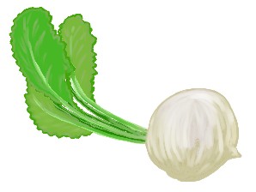
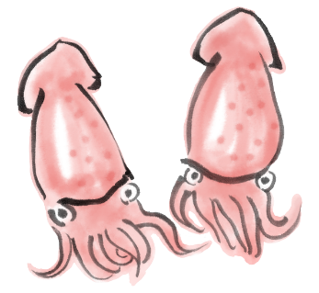
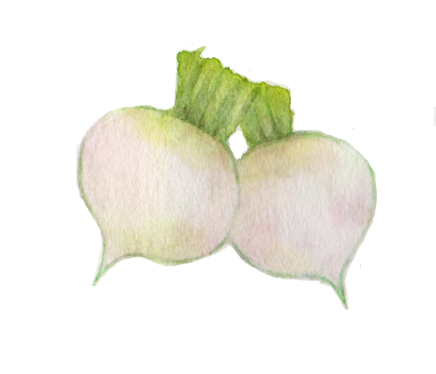
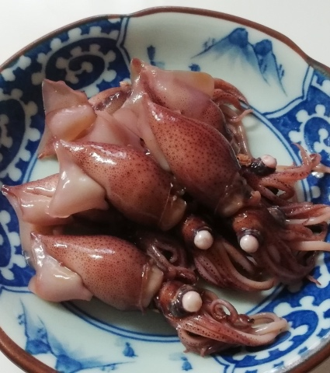
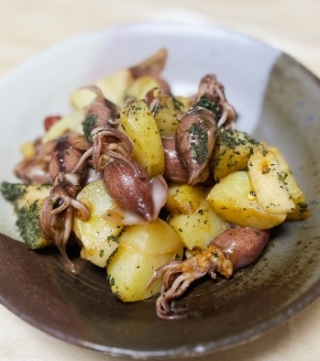
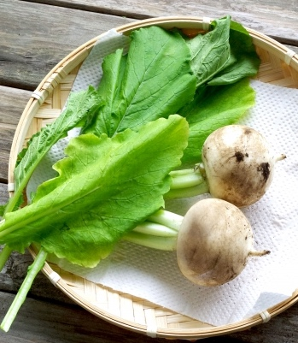
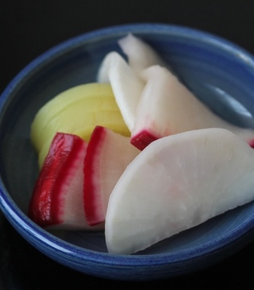


３月･･･旬の食材が盛りだくさん！ 行事や記念日に絡めた販促活動を展開しましょう！
〜新年度に向け客層の変化に注意〜
〈2025年3月版〉
ホタルイカのパスタ
カブとそぼろのあんかけ
ホタルイカ
カブ
うま味たっぷり！季節のパスタ
カブの甘さが引き立つ一品
ホタルイカは、たんぱく質、ビタミンA、ビタミンB１、ビタミンB2、ビタミンB12、ビタミンE、鉄、銅、タウリンなどの栄養素を含む。ビタミンAは、目の健康を維持したり、皮膚や粘膜を健康に保つのに必要なビタミンで、美肌や免疫機能の強化につながる。ビタミンB12は神経や血液細胞を良好に保ったり、DNAの生成を助けたりする栄養素。不足すると、疲れやすくなったり、食欲が出なくなったりする。
カブ（葉を含む）は、アミラーゼ、 β-カロテン（ビタミンＡ）、ビタミンＣ、カリウム、カルシウム、食物繊維を多く含む。根の部分に含まれるアミラーゼはでんぷんを分解する消化酵素だ。ごはんやパンなどのでんぷんの消化・吸収を促し、胃もたれや胸やけなどの症状を改善する効果がある。葉の部分に含まれるβ-カロテンは、体内でビタミンAとして働く。抗酸化作用があり、細胞を老化から守ってくれる作用もある。この他、葉の部分にはさまざまな栄養が含まれるので捨てずに活用したい。
《材料：２人前》
ホタルイカ 80g
パスタ 200g
菜の花 60g
ニンニク 1かけ
塩（茹で用） ６g
オリーブオイル 大さじ３
赤唐辛子（輪切り） 小さじ１
塩・こしょう 各適量
《材料：２人前》
カブ 3個
鶏ひき肉 100ｇ
【A】
出汁 100ｍL
しょうゆ 小さじ２
おろし生姜 適量
みりん 大さじ１
ホタルイカの保存方法
カブの保存方法
冷蔵保存の場合は、ホタルイカを下処理をして茹でてから密閉容器に入れて冷蔵保存することで２〜4日もつ。冷凍保存の場合は、ホタルイカを下処理をして茹でてから空気が入らないようラップで包み、冷凍保存することで１〜２カ月もつ。
購入後はすぐに葉と根に切り分け、根は保存袋に入れて冷蔵保存、葉はぬらした新聞紙やキッチンペーパーに包んで保存袋に入れ冷蔵保存することで、3～4日もつ。
《作り方》
１：ホタルイカは目玉、くちばし、軟骨を取り除く。
菜の花は３センチ程度の長さに切る。ニンニクは薄切りにする。
２：鍋に水2L（分量外）と塩を入れて沸かし、パスタを茹でる。
３：フライパンにオリーブオイル、ニンニク、赤唐辛子を入れて
弱火にかけ、香りが立ってきたら、菜の花を加えて炒める。
４：ホタルイカも加えて炒める。
５：３に茹で上がったパスタと茹で汁少量、塩・こしょうを加えて
手早く混ぜる。
６：器に盛り付ける。
《作り方》
１：カブは皮をむき、熱湯でさっと下茹でし、４等分する。
２：鍋に【A】を入れ、煮立てる。
３：鶏ひき肉を加え、色が変わるまで炒める。
4：カブを加え、やわらかくなるまで煮る。
5：器に盛り付ける。
桃の節句・ひな祭り（３/３）
３月の販促ポイント
１月の七草の節句に続く五節句の一つ。季節の変わり目の邪気を払う行事が、女の子の健やかな成長を願う年中行事になったともいわれる。ひな人形や桃の花を飾り、行事食としては、ひし餅などの他、ちらし寿司も定番となっている。女の子とその家族がそろう祝い膳、大人の女子会など、子どもも大人も楽しめる春のホームパーティとして、メニュー提案と品揃えを強化する。
【重点メニュー】
ひし餅、ひなあられ、ハマグリ、ちらし寿司、カットフルーツ、鯛、ステーキ、生ハム、巻き寿司、ピザ、サンドイッチ、サラダ、草餅、桜餅、ひな祭りケーキ、プリン、ゼリー、甘酒、白酒（アルコール入り）、スパークリングワイン、ロゼワイン
【販促ポイント】
華やかなイメージにするために、桃の花柄のピンク系の統一POPで売場を演出する。ハンバーグや唐揚げなど、子どもの好きなメニューも併せて訴求する。カラフルなお祝いメニューの食材、飲み物、雑貨など、全部門でホームパーティ用の関連商品を目立たせ、買い忘れ品がないようにチェックリストも配布したい。
3月は年度末の月。「春」「新しさ」への意識が高まり、お客の変化を見極めることが大事になる。どのようなお客が減り、逆にどのようなお客が増えるのかを考えよう。また、3月は催事も盛りだくさん。取り扱う商品やサービスが多岐にわたるため、オペレーションの混乱がないように気を付けたい。売場を春向けに変更。従業員の入れ替わりも3月から本格化するので、計画的に従業員の入れ替えと教育を進めていく。
◆ホワイトデー
マシュマロ、キャンディ、菓子、半生洋菓子、酒、生花、プレゼント雑貨など贈り物は多岐にわたる。本命用、義理用などの用途、年齢層、地域性などにより傾向が異なる。自店の傾向に沿った商品を取り扱うことで機会ロスを未然に防ぎたい。
◆さくらの日
開花時期により花見に行きそびれてしまう人は意外に多い。全国の桜の名所にあるご当地食材、名産品、菓子、飲料などを集合展開し花見気分を感じてもらう。行楽のお供にもお薦め。行楽弁当、いちご大福、桜をイメージしたスイーツ、アルコール風味飲料も訴求。行楽帰りのニーズに応える簡便商品、即食性の高い商品も必須だ。
春のお彼岸（３/１７〜３/２３）
春分の日を中日とし、前後3日間を合わせた計7日間が春の彼岸。最初の日を彼岸の入り、最後の日を彼岸明けと呼ぶ。この期間に先祖の供養をする。
「暑さ寒さも彼岸まで」といわれるように、この頃には冬の寒さも緩んでくる。先祖の供養に墓参りをする家庭もある。線香、切り花、お供え物、酒や茶などの飲料、簡単掃除グッズなどを集合訴求する。線香は煙が少なく、香りを楽しめる商品もアピール。彼岸の由来や、春満載の行事食の伝承を心掛ける。春彼岸ならではの食材の訴求に努め、先祖に感謝し、家族だんらんの大切さを訴えるような売場演出をする。
【重点商品】
小豆、こしあん、きなこ、すりゴマ、餅米、春の山菜、ぼた餅、かき揚げ、山菜の天ぷら、山菜いなり、彼岸そば、タケノコの煮物、酒類、茶飲料、果物、干し菓子

